Slide 1
Социально-личностное развитие дошкольников в контексте ФГТ

Slide 2
Документы, обеспечивающие содержание Федеральных государственных требований
(ФГТ) по ДОУ:
1. Федеральные государственные требования к структуре основной общеобразовательной программы дошкольного образования (приказ Минобрнауки РФ №655 от 23.11.2009 года).
2. Федеральные государственные требования к условиям реализации основной общеобразовательной программы дошкольного образования (проходят согласование).
3. Примерная основная общеобразовательная программа дошкольного образования (разрабатывается уполномоченным федеральным государственным органом на основе ФГТ).
4. Примерная основная общеобразовательная программа дошкольного образования для детей с ограниченными возможностями здоровья (разрабатывается уполномоченным федеральным государственным органом на основе ФГТ).

Slide 3




СОДЕРЖАНИЕ ДОШКОЛЬНОГО ОБРАЗОВАНИЯ (ФГТ)
«Коммуникация»
«Чтение художественной литературы»
«Познание»
«Физическая культура»
«Здоровье»
Физическое развитие
Познавательно-речевое развитие
Художественно-эстетическое развитие
Социально-личностное развитие
«Социализация»
«Труд»
«Безопасность»
«Музыка»
«Художественное творчество»

Slide 4
Игра – ведущая деятельность ребенка, посредством которой он органично развивается, познает очень важный пласт человеческой культуры – взаимоотношение между взрослыми людьми – в семье, их профессиональной деятельности и т.д.

Slide 5
Виды детской деятельности:
Игровая (сюжетные игры; игры с правилами);
Коммуникативная (беседа, ситуативный разговор; речевая ситуация; составление, отгадывание загадок и др.);
Двигательная (подвижные дидактические игры; подвижные игры с правилами; игровые упражнения; соревнования);
Продуктивная (мастерская по изготовлению продуктов детского творчества; реализация проектов);
Трудовая (совместные действия; дежурство; поручения);
Познавательно-исследовательская (наблюдение; экскурсии; решение проблемных ситуаций; экспериментирование; коллекционирование; моделирование; реализация проекта);
Музыкально-художественная (слушание; исполнение; импровизация; экспериментирование; музыкально-дидактические игры);
Восприятие художественной литературы (чтение; обсуждение; разучивание)

Slide 6
Концептуальные основы ФГТ:
Развивающее образование: единство воспитательных, развивающих и обучающих задач;
Научная обоснованность и практическая применимость (соответствие фундаментальным основам возрастной психологии и дошкольной педагогики; культурно-исторический, деятельностный, личностно-ориентирован-ный подходы к развитию ребенка);
Интеграция образовательных областей (взаимодействие содержания образовательных областей для обеспечения целостности образовательного процесса);
Комплексно-тематический принцип построения образовательного процесса (доступность тем, мотивация);
Организация образовательного процесса на адекватных возрасту формах и видах деятельности (ведущий вид деятельности – игра).

Slide 7

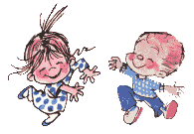
СОЦИАЛЬНО-ЛИЧНОСТНОЕ РАЗВИТИЕ ДОШКОЛЬНИКОВ

Slide 8
СОЦИАЛЬНО-ЛИЧНОСТНОЕ РАЗВИТИЕ ДОШКОЛЬНИКОВ
формирование основ безопасности собственной жизнедеятельности
формирование предпосылок экологического сознания (безопасности окружающего мира)
«Безопасность»
освоение первоначальных представлений социального характера
включение детей в систему социальных отношений
«Социализация»
формирование положительного отношения к труду
«Труд»

Slide 9
Социализация
развитие игровой деятельности детей;
приобщение к элементарным общепринятым нормам и правилам взаимоотношения со сверстниками и взрослыми (в том числе моральным);
формирование гендерной, семейной, гражданской принадлежности, патриотических чувств, чувства принадлежности к мировому сообществу.

Slide 10
Безопасность
формирование представлений об опасных для человека и окружающего мира природы ситуациях и способах поведения в них;
приобщение к правилам безопасного для человека и окружающего мира природы поведения;
передачу детям знаний о правилах безопасности дорожного движения в качестве пешехода и пассажира транспортного средства;
формирование осторожного и осмотрительного отношения к потенциально опасным для человека и окружающего мира природы ситуациям.

Slide 11
Труд
развитие трудовой деятельности;
воспитание ценностного отношения к собственному труду, труду других людей и его результатам;
формирование первичных представлений о труде взрослых, его роли в обществе и жизни каждого человека

Slide 12
Требования к социально-личностному развитию дошкольников
развитие положительного отношения ребёнка к себе, другим людям, окружающему миру, коммуникативной и социальной компетентности детей;
создание условий для формирования у ребёнка положительного самоощущения – уверенности в своих возможностях, в том, что он хороший, что его любят;
формирование у ребёнка чувства собственного достоинства, осознания своих прав и свобод (право иметь собственное мнение, выбирать друзей, игрушки, виды деятельности, иметь личные вещи, по собственному усмотрению использовать личное время);
воспитание положительного отношения ребёнка к окружающим людям – уважения и терпимости к детям и взрослым независимо от социального происхождения, расовой и национальной принадлежности, языка, вероисповедания, пола, возраста, личностного и поведенческого своеобразия, уважения к чувству собственного достоинства других людей, их мнениям, желаниям, взглядам;

Slide 13
(продолжение)
приобщение детей к ценностям сотрудничества с другими людьми: оказание помощи при осознании необходимости людей друг в друге, планировании совместной работы, соподчинении и контроле своих желаний, согласовании с партнёрами по деятельности мнений и действий;
развитие у детей чувства ответственности за другого человека, общее дело, данное слово;
создание коммуникативной компетентности ребёнка – распознавание эмоциональных переживаний и состояний окружающих, выражение собственных переживаний;
формирование у детей социальных навыков: освоение различных способов разрешения конфликтных ситуаций, умений договариваться, соблюдать очерёдность, устанавливать новые контакты.

Slide 14
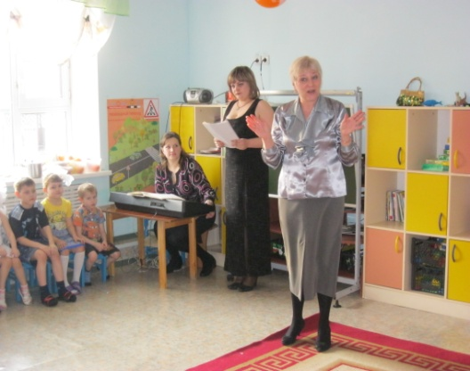
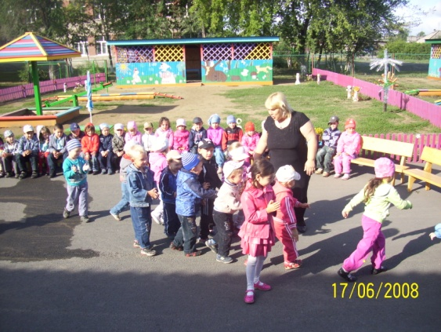
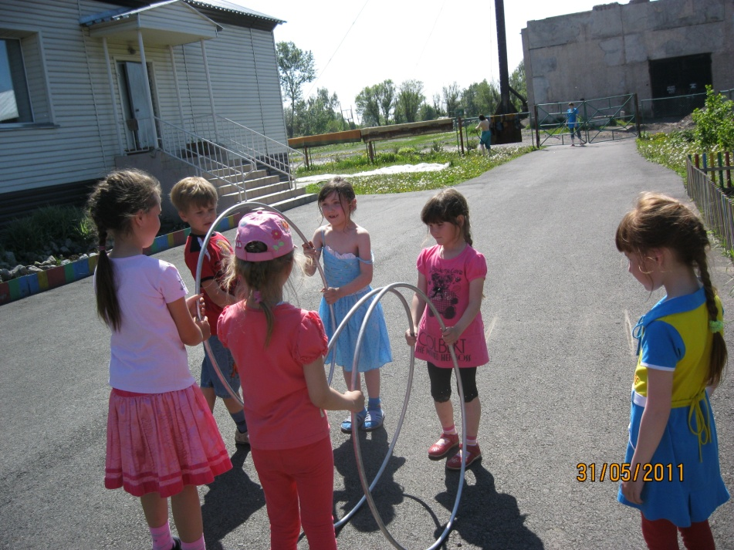
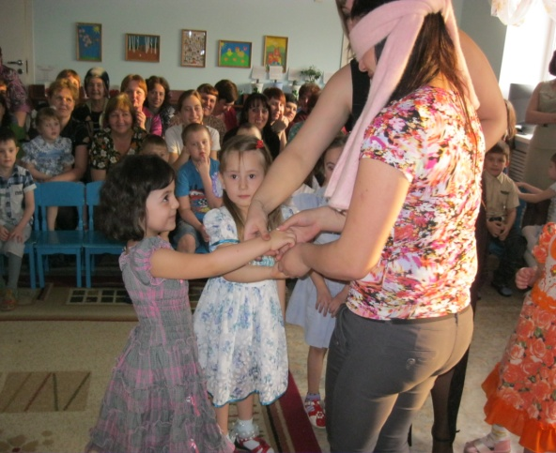
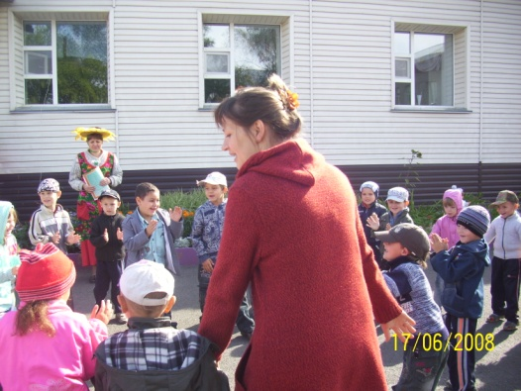

Slide 15
Принципы организвции процесса социального воспитания:
Индивидуальная помощь в ликвидации конфликтных и критических ситуаций в социальном взаимодействии личности, ценностном становлении ее жизненных отношений;
Воспитание в человеке способностей и потребностей открывать и творить самого себя в основных формах человеческой деятельности;
Развитие способности познавать себя в единстве с миром, в диалоге с ним;
Развитие способности самоопределения, самоактуализации на основе воспроизведения, освоения, присвоения культурного опыта саморазвития человечества;
Становление потребности и способности общения с миром на основе гуманистических ценностей и идеалов, прав свободного человека.

Slide 16
Цель – способствование своевременному социальному развитию, формированию социальной компетентности дошкольников в условиях ДОУ

Slide 17
Задачи по социально-личностному развитию дошкольников:
Младший дошкольный возраст | - развивать у детей доброжелательное отношение к близким людям; - пробуждать эмоциональную отзывчивость на состояние близких людей, сверстников, героев сказок и др.; - помогать осваивать способы взаимодействия со взрослыми и сверстниками в игре, в повседневном общении; - приучать к выполнению элементарных правил поведения; - развивать умение передавать разные эмоциональные состояния в играх, сопереживать настроению сверстников; - обогащать представления детей о людях (внешнем виде, половых различиях и др.), о семье.
Средний дошкольный возраст | - развивать у дошкольников умение понимать окружающих людей, проявлять к ним доброжелательное отношение, стремиться к общению и взаимодействию; - расширять представления об окружающем мире; - учить ориентироваться в правилах и нормах культуры поведения и общения; - развивать эмоциональную отзывчивость.
Старший дошкольный возраст | - обогащать представления о людях, их взаимоотношениях, эмоциональных и физических состояниях; - учить «прочитывать» эмоции в мимике, жестах, интонации; - побуждать к активному проявлению эмоциональной отзывчивости (пожалеть, утешить, угостить и др.); - воспитывать культуру поведения и общения; - углублять представления о семье, родственных отношениях; - активно выражать доброе отношение к близким; - знакомить с формами приветствия, прощания, выражения признательности, обращения с просьбой; - развивать самоконтроль над своими действиями; - углублять представления о себе, своём организме, личностных качествах, возможностях, достижениях; - развивать чувство самоуважения, собственного достоинства; - направлять сознание, чувства и действия детей на совершение гуманных и справедливых поступков.

Slide 18
Виды деятельности, используемые в процессе социально-личностного развития дошкольников:
Игровая деятельность – дает ребенку почувствовать себя равноправным членом человеческого общества. В игре у ребенка появляется уверенность в собственных силах, в способности получать реальный результат.
Исследовательская деятельность – дает возможность ребенку самостоятельно находить решение или опровержение собственных представлений.
Изобразительная - позволяет ребенку с помощью работы, фантазии вжиться в мир взрослых, познать его и принять в нем участие.
Предметная – удовлетворяет познавательные интересы ребенка в определенный период, помогает ориентировать в окружающем мире.
Наблюдение – обогащает опыт ребенка, стимулирует развитие познавательных интересов, рождает и закрепляет социальные чувства.
Коммуникативная – объединяет взрослого и ребенка, удовлетворяет разнообразные потребности ребенка в эмоциональной близости с взрослым, в его поддержке и оценке.
Проектная – активизирует самостоятельную деятельность ребенка, обеспечивает объединение и интеграцию разных видов деятельности.
Конструктивная – дает возможность формировать сложные мыслительные действия, творческое воображение, механизмы управления собственным поведением.

Slide 19






Slide 20
Основные задачи взаимодействия детского сада с семьей:
Изучение отношения педагогов и родителей к различным вопросам обучения, воспитания, развития детей, условий организации разнообразной деятельности в детском саду и семье;
Знакомство педагогов и родителей с лучшим опытом воспитания детей дошкольного возраста в детском саду и семье;
Информирование друг друга об актуальных задачах воспитания и обучения детей на разных возрастных этапах их развития и о возможностях детского сада и семьи в решении данных задач;
Создание в детском саду условий для разнообразного по содержанию формам сотрудничества, способствующего развитию конструктивного взаимодействия педагогов и родителей с детьми;
Привлечение семей воспитанников к участию в совместных с педагогами мероприятиях;
Поощрение родителей за внимательное отношение к разнообразным стремлениям и потребностям ребенка и создание необходимых условий для их удовлетворения в семье.

Slide 21
Основные формы взаимодействия с семьей
Форма взаимодействия | Цель | Виды взаимодействия
Взаимопознание | Разностороннее знакомство педагогов с семьями и семей воспитанников между собой, знакомство семей с педагогами | Встречи - собрания, анкетирование
Взаимообщение | Обмен информацией о психологических особенностях детей, уровне развития социальных компетентностей, эмоционального интеллекта | Индивидуальные и групповые консультации, родительские собрания, оформление информационных стендов, организация выставок детского творчества, приглашение родителей на детские праздники, создание памяток, интернет-журналов, переписка по электронной почте
Непрерывное образование воспитывающих взрослых | Просвещение родителей по вопросам развития ребенка, обучение способом взаимоотношений с детьми | Организация родительской школы (лекции, семинары, семинары-практикумы), тренинги, создание библиотеки.
Совместная деятельность |  | Привлечение родителей к созданию детских портфолио, конкурсов, семейных объединений, семейных праздников, к участию в детской исследовательской и проектной деятельности

Slide 22
Социальный портрет выпускника ДОУ
Представление о себе как о личности, любознательность, активность;
Эмоциональная отзывчивость к другим людям;
Адекватное использование вербальных и невербальных средств общения, владение диалогической речью и конструктивными способами взаимодействия с детьми и взрослыми (договариваться, обмениваться предметами, распределять действия при сотрудничестве); способность изменять стиль общения со взрослым или сверстником, в зависимости от ситуации;
Представление о собственной принадлежности и принадлежности других людей к определенному полу; о составе своей семьи, родственных отношениях и взаимосвязях, распределении семейных обязанностей, семейных традициях; об обществе, его культурных ценностях; о государстве и принадлежности к нему; о мире.

Slide 23
Спасибо за внимание!

